Slide 1
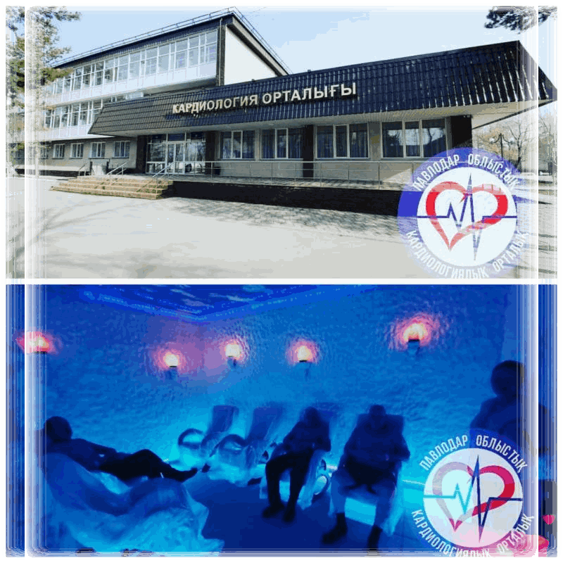
Работа медицинской сестры в мультидисциплинарной реабилитационной команде.
Жарова М.Ж.–старшая медицинская сестра
КГП на ПХВ
«Павлодарский областной кардиологический центр»

Slide 2

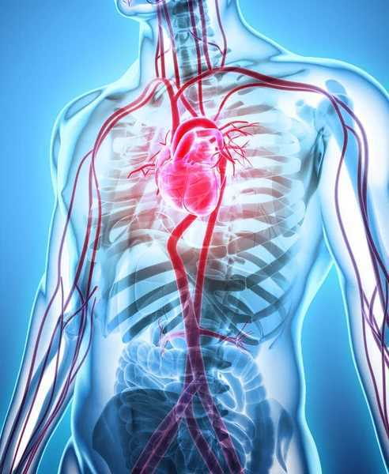
Актуальность
Сердечно-сосудистые заболевания являются значимой медико-социальной проблемой. Их доля в структуре общей смертности и инвалидизации населения высока. В Республике Казахстан основными причинами смерти от ССЗ зарегистрирована ишемическая болезнь сердца, а именно инфаркт миокарда, аритмии, хроническая сердечная недостаточность. Особенно велик уровень стойкой утраты нетрудоспособности среди перенесших инсульт.

Slide 3
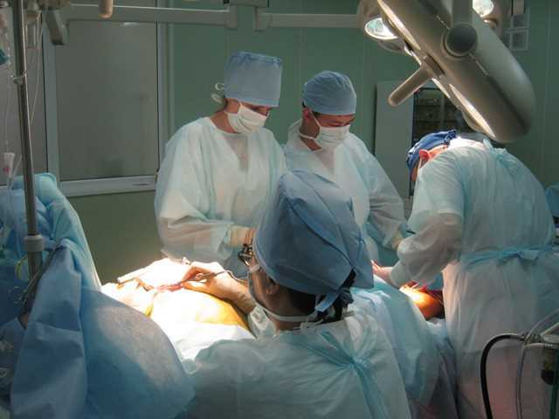
Кроме того, развитие сердечно-сосудистой патологии у человека является серьезной психологической проблемой для больного и его семьи.
Все вышесказанное обосновывает исключительную актуальность мероприятий по профилактике, раннему выявлению и адекватному лечению и реабилитации пациентов с сердечно-сосудистыми заболеваниями.

Slide 4
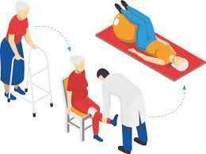
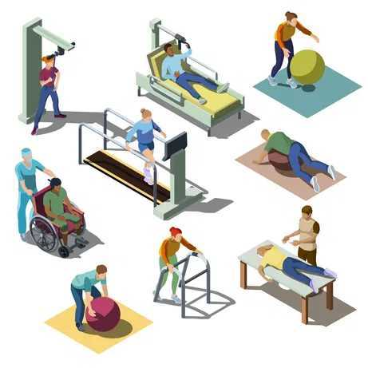
Медицинская реабилитация
- это комплекс медицинских услуг, направленных на сохранение, частичное или полное восстановление нарушенных и (или) утраченных функций организма пациента.
Совершенствование системы реабилитации больных после кардиохирургических операций, развитие стационаров восстановительного лечения как необходимого звена в системе стационарной медицинской помощи населению является крайне важной медико- социальной задачей.

Slide 5

В настоящее время процесс восстановительного лечения пациентов после кардиохирургических вмешательств в организационном плане представляет собой многоэтапную систему. Особую актуальность имеют вопросы преемственности этапов лечения, индивидуальный подход к реабилитации каждого больного с использованием физического компонента и методов психокоррекции с применением обучающих программ.

Slide 6

Клиническими исследованиями установлено, что несвоевременно начатая и недостаточно организованная медицинская реабилитация больных может ухудшить ближайшие и отдаленные результаты кардиохирургических вмешательств, обесценить понесенные на их проведение общественные затраты и ранняя активная реабилитация больных в условиях стационара.

Slide 7
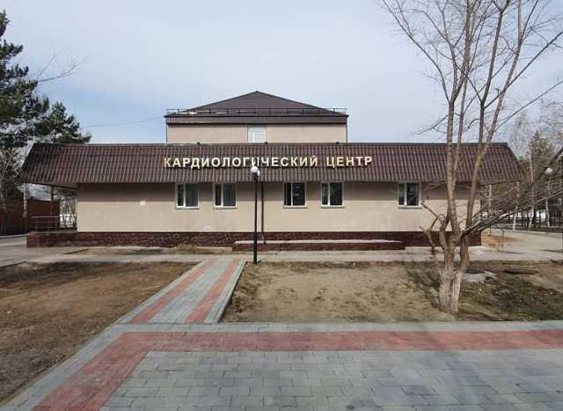
В сентябре 2017 года на базе Павлодарского областного кардиоцентра открыто первое в Казахстане отделение II этапа реабилитации санаторного типа в отдельно стоящем корпусе. В данное время оно рассчитано на 45 коек: кардиохирургических-37, кардиологических -1, неврологических- 7.

Slide 8
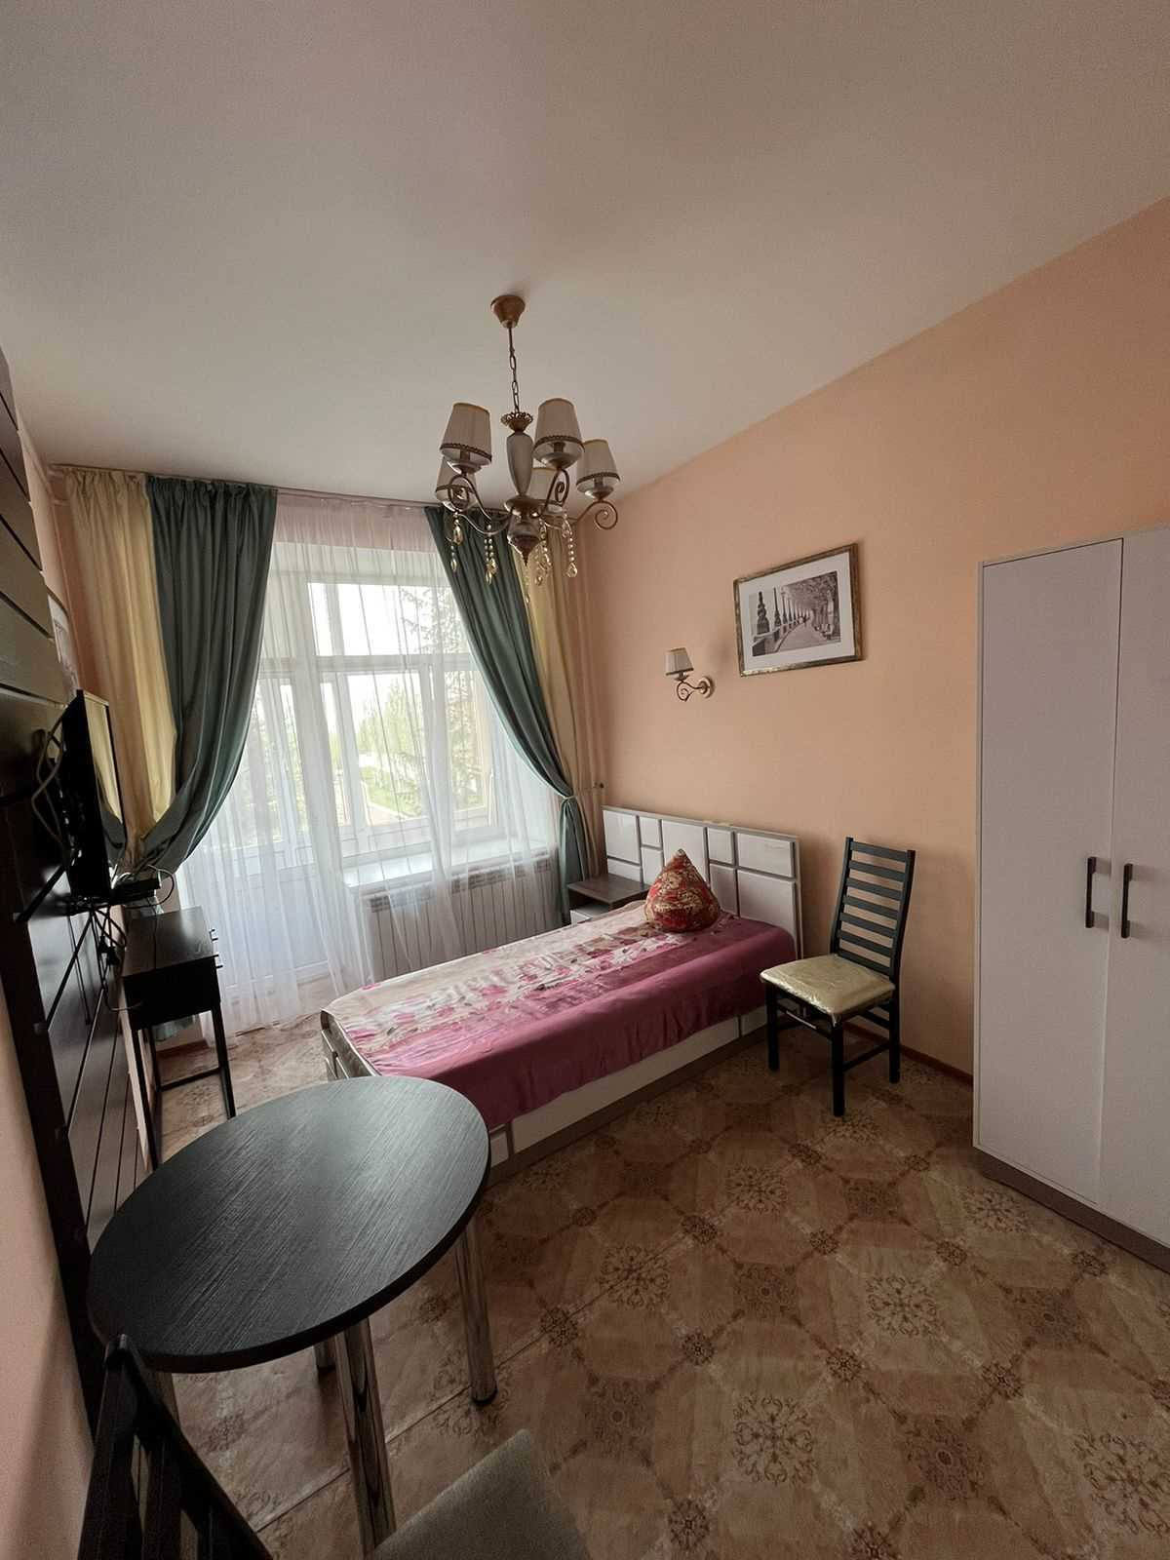
Палаты одно-, двухместные оснащены душевыми, балконом, телевизором, холодиль-ником, диваном, шкафами, имеются зона отдыха на каждом этаже, кабинеты психологической разгрузки, сопровождаемые музыкой и светолазером как для индивидуальной работы так и отдельно для групповых работ.

Slide 9
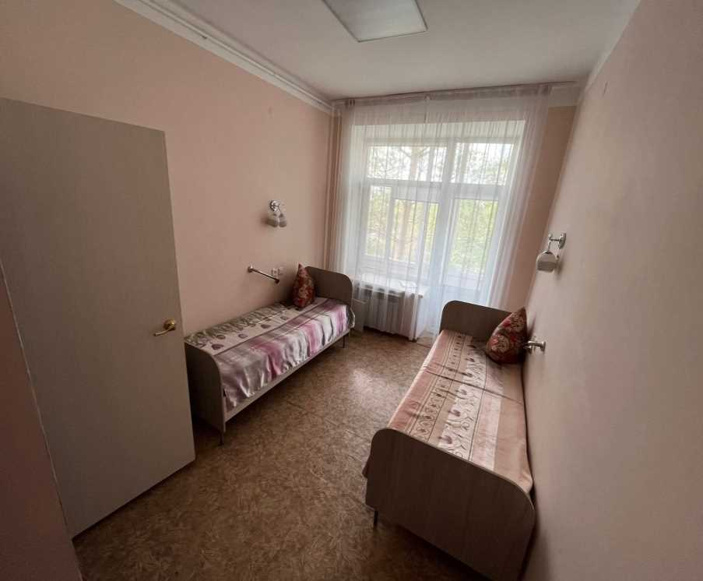
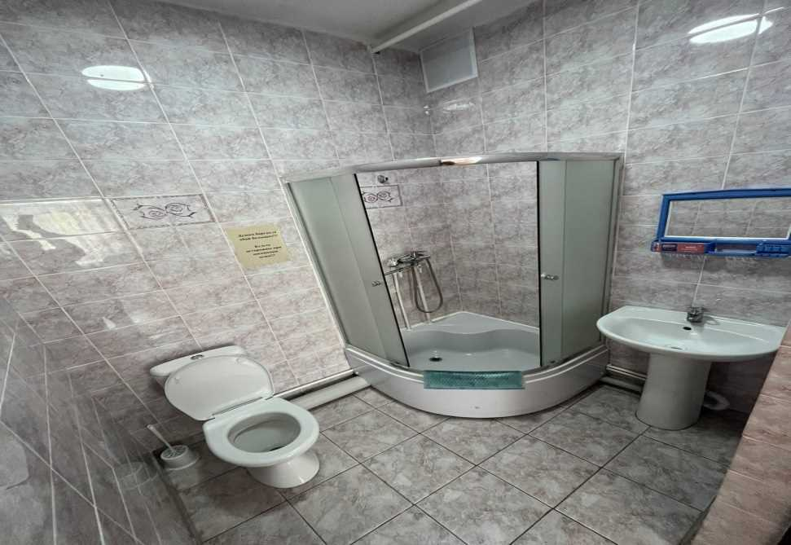
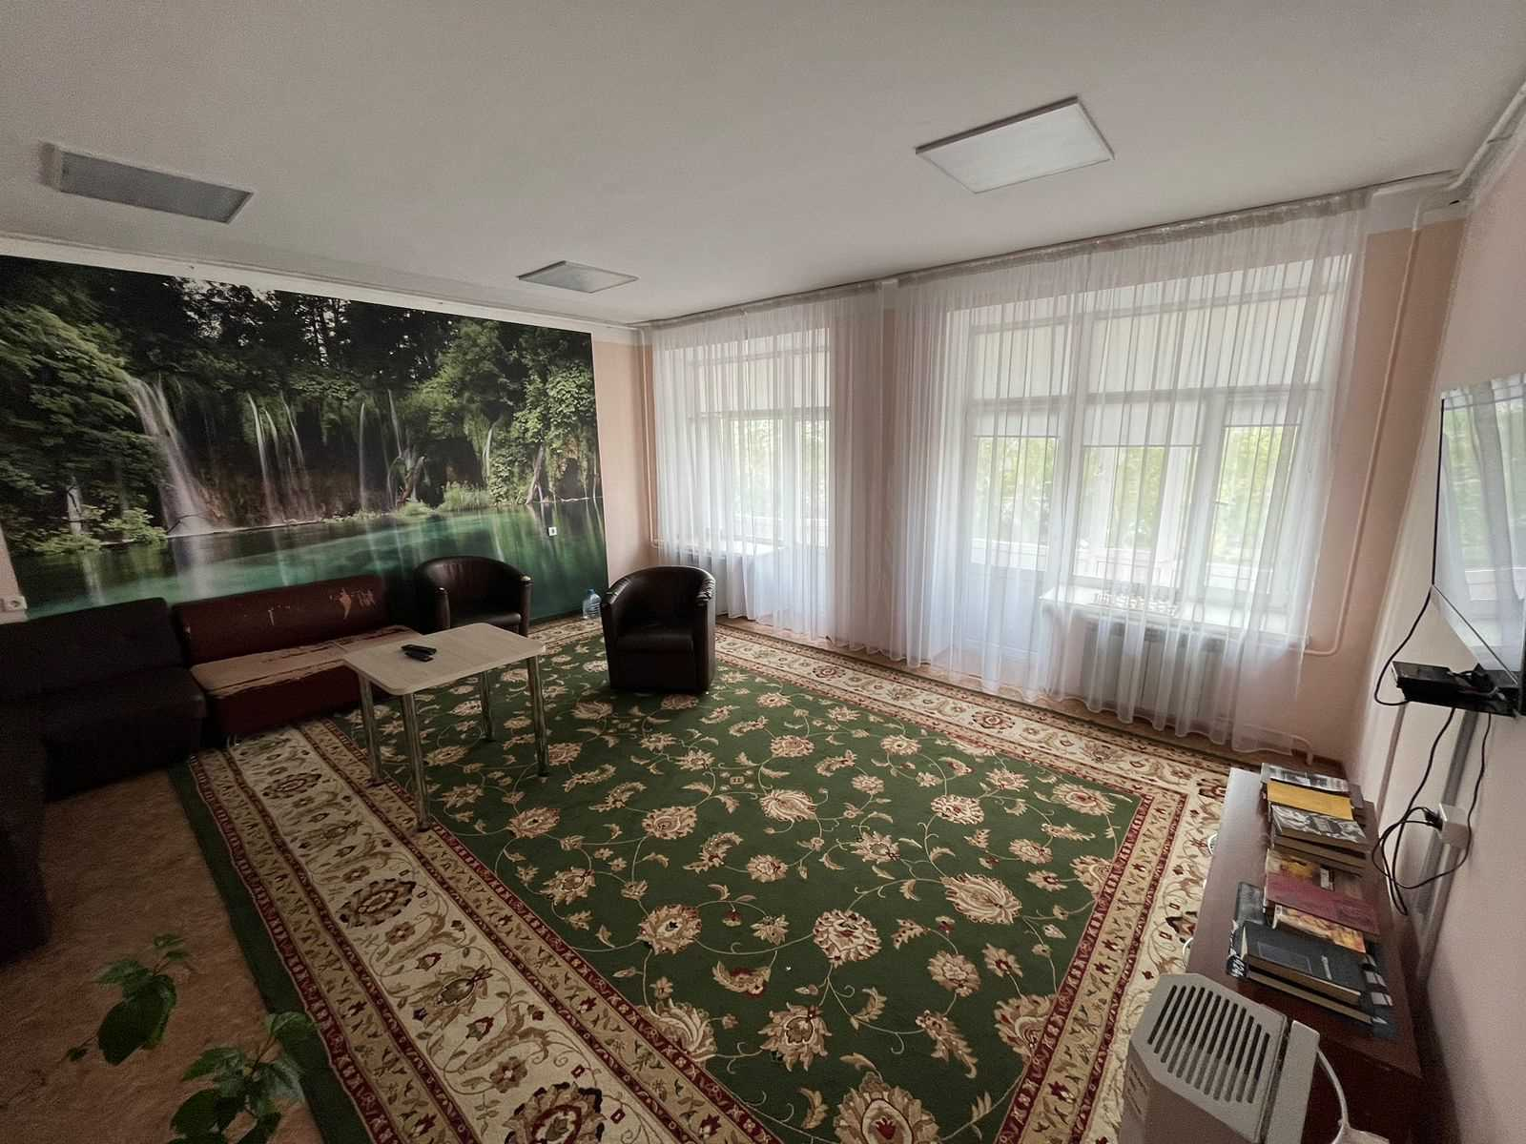

Slide 10
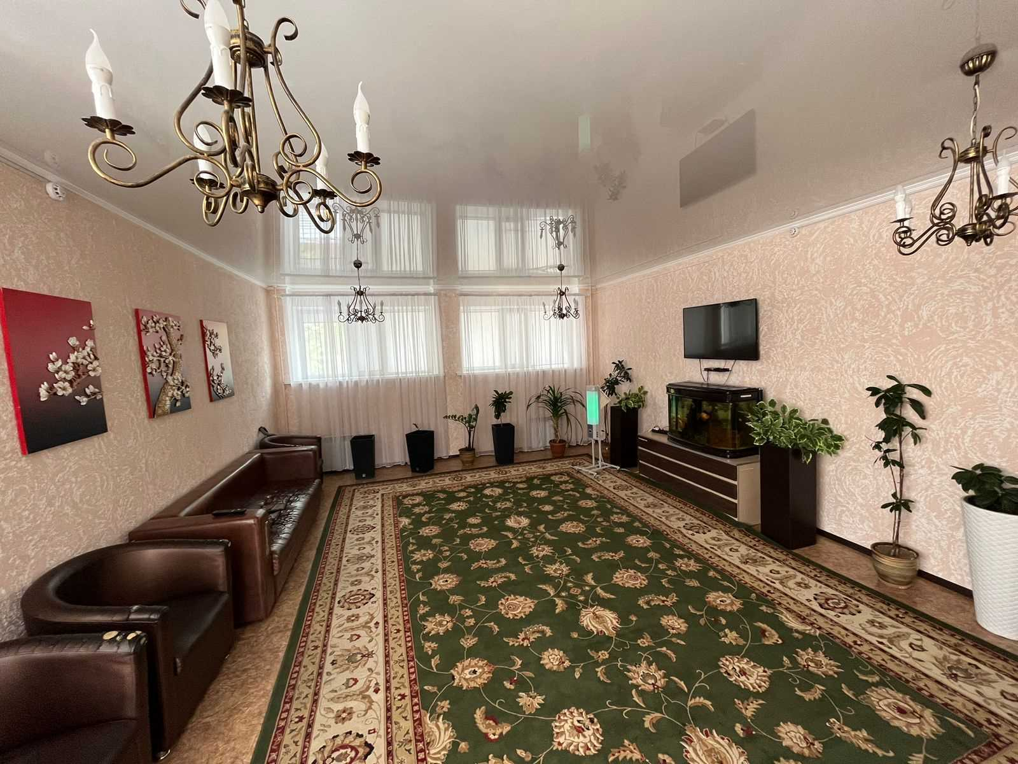
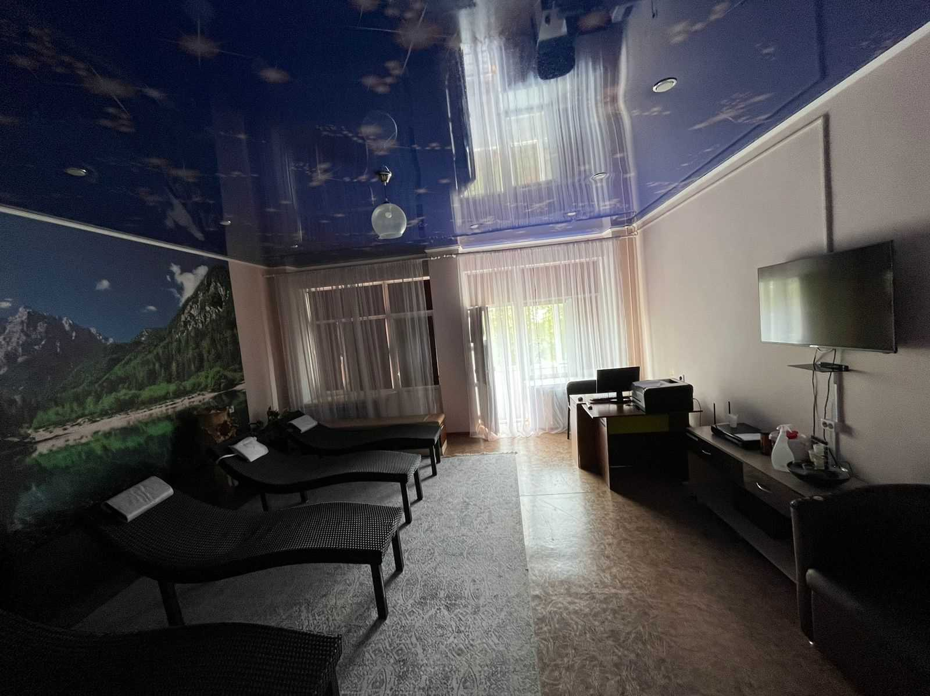

Slide 11
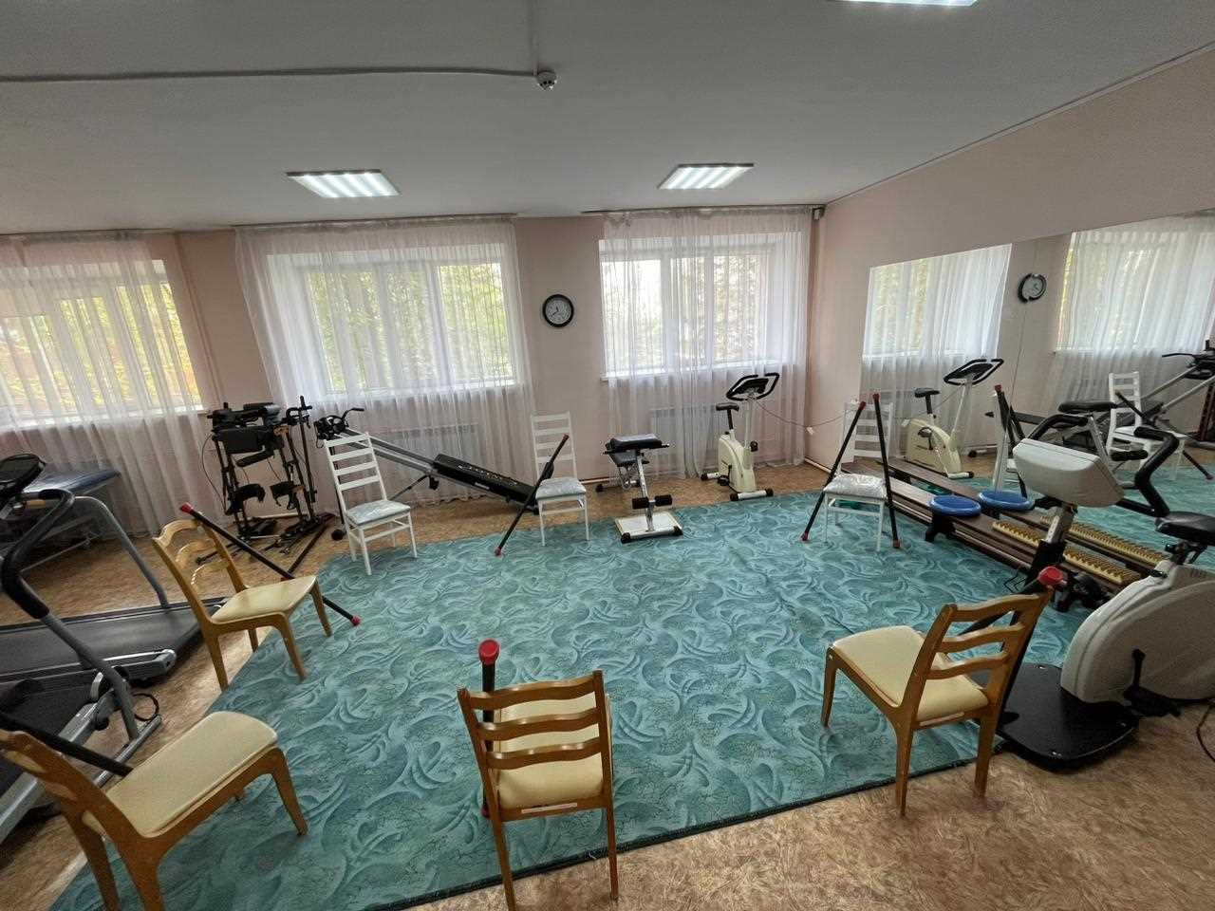
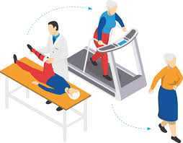
Открытие отделения позволило расширить кардиологический кластер нашего региона. Деятельность отделения регламентируется приказом Министра здравоохранения Республики Казахстан от 7 апреля 2023 года № 65 «Об утверждении стандарта организации оказания медицинской реабилитации».

Slide 12

За весь период в нашем кардиореабилитационном центре пролечено 4436 пациента.
В 2020 году пролечено в отделении реабилитации 795 чел,
2021г. - 934 (в т.ч.56 неврол),
2022 г.-693 (в т.ч. 15 пульм),
за 3 мес 2023 года – 350 пациентов.

Slide 13
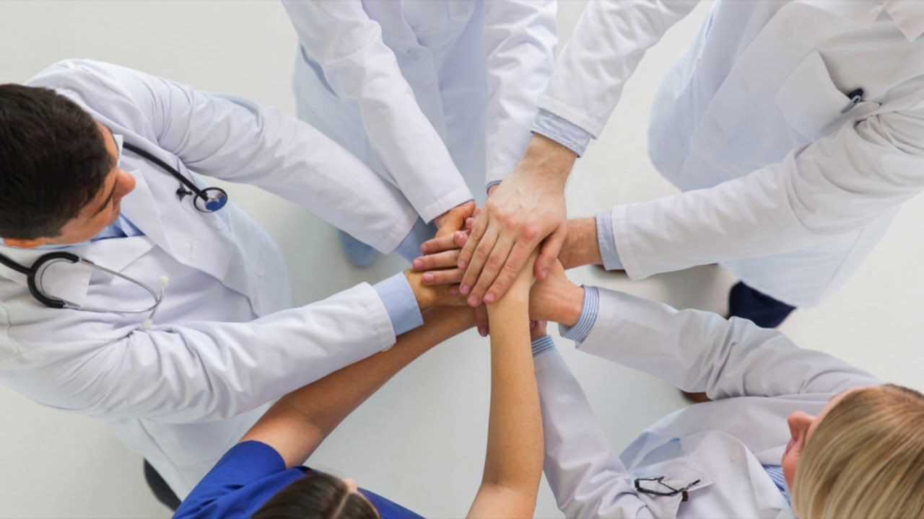
Мультидисциплинарный подход в реабилитации больных в условиях стационара
Делает возможным существенно улучшить результаты лечения, снизить количество осложнений, инвалидизацию и летальность, улучшить качество жизни больных и их семей.

Slide 14
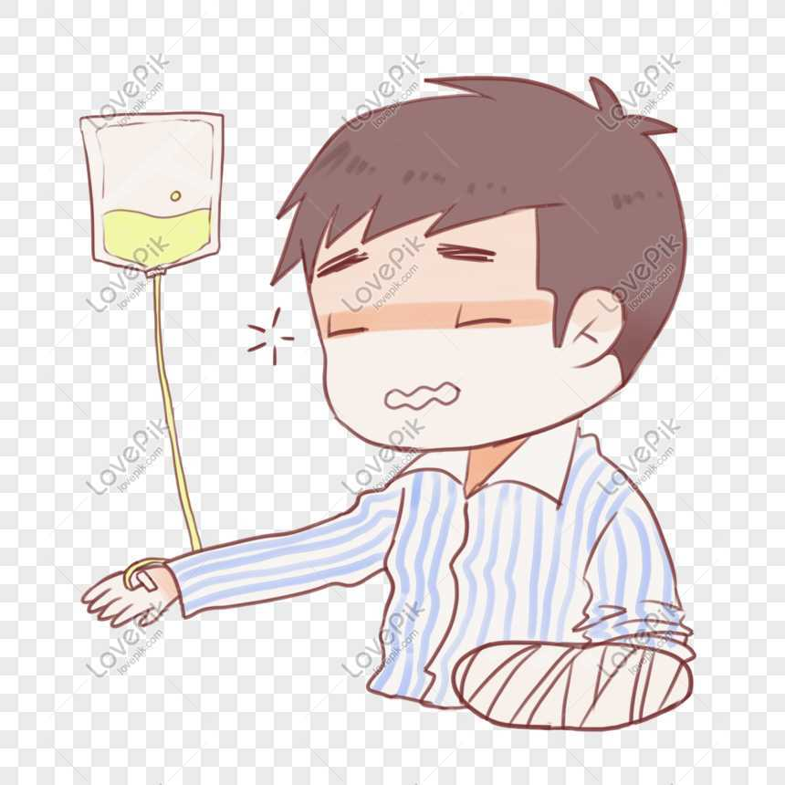
Схема мультидисциплинарной реабилитационной команды
* Врач реабилитолог
* Врач-кардиолог
* Врач-невролог
* Психолог
*Физиотерапевтическая медсестра
* Инструктор ЛФК
* Медсестра по массажу
Пациент

Slide 15

Анализ эффективности медицинской
реабилитации проводится на основании оценки физического и психоэмоционального состояния и показателя переносимости физической нагрузки пациентами в послеоперационном периоде.
Данные оцениваются при поступлении пациентов в отделение реабилитации и при выписке.

Slide 16
При поступлении фиксируются следующие данные:
Возраст и пол пациента
Антропометрические данные: рост (стоя-сидя), вес, окружность грудной клетки
Индекс массы тела
Полный диагноз (основное заболевание, сопутствующее осложнение) и заключительный диагноз
Дата проведения аортокоронарного шунтирования
Предыдущие госпитализации в отделение реабилитации (при наличии в анамнезе)
Оценка переносимости физической нагрузки - тест шестиминутной ходьбы, шкала Борга- шкала субъективных ощущений.
Оценка физического состояния по Шкале реабилитационной маршрутизации на основе критериев МКФ
Оценка психоэмоционального состояния при беседе с клиническим психологом

Slide 17
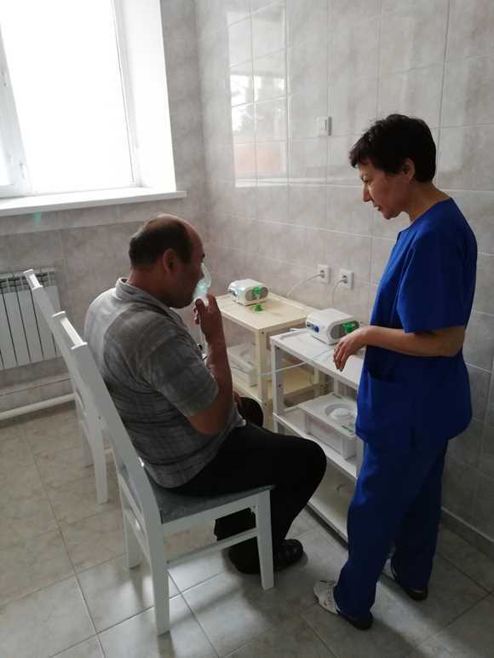
К основным физическим методам кардиореабилитации согласно клинического протокола относятся :
ингаляции с лекарственными средствами
кинезиотерапия,
кардио-тренировка, в том числе дозированная ходьба по территории больницы с использованием скандинавских палок в три захода (ранним утром, после обеда и вечером)

Slide 18
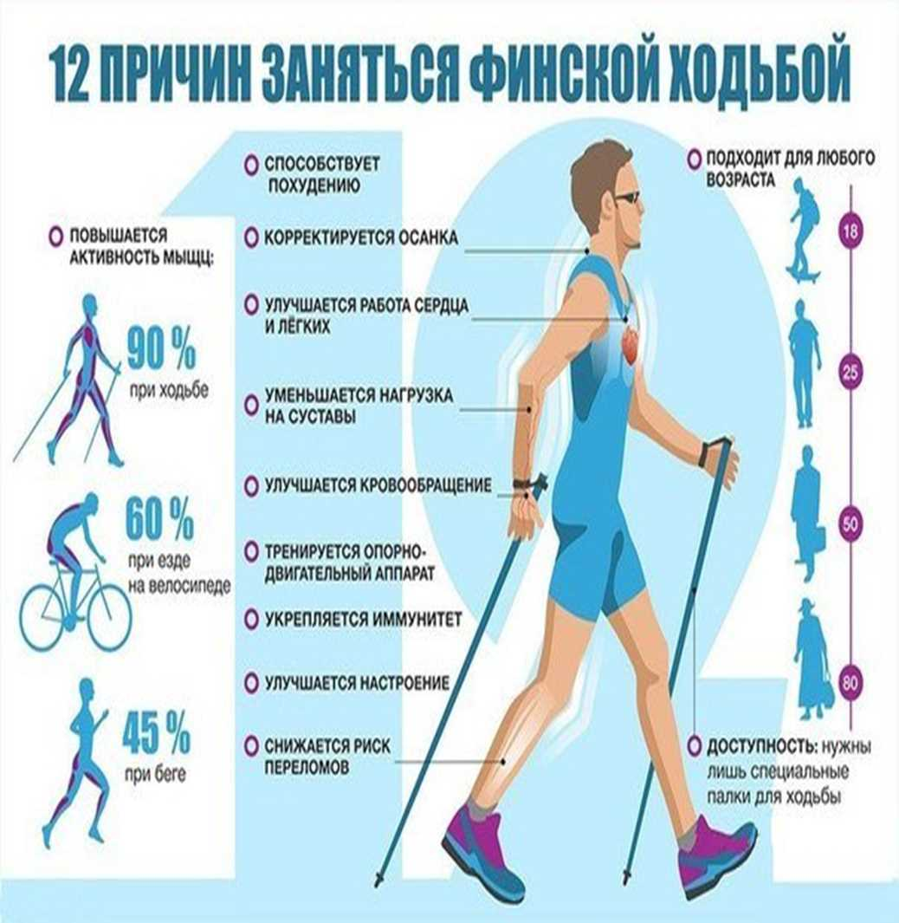

Slide 19
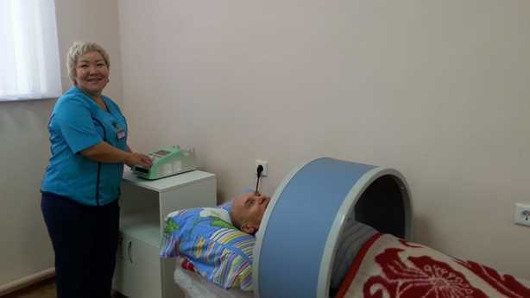
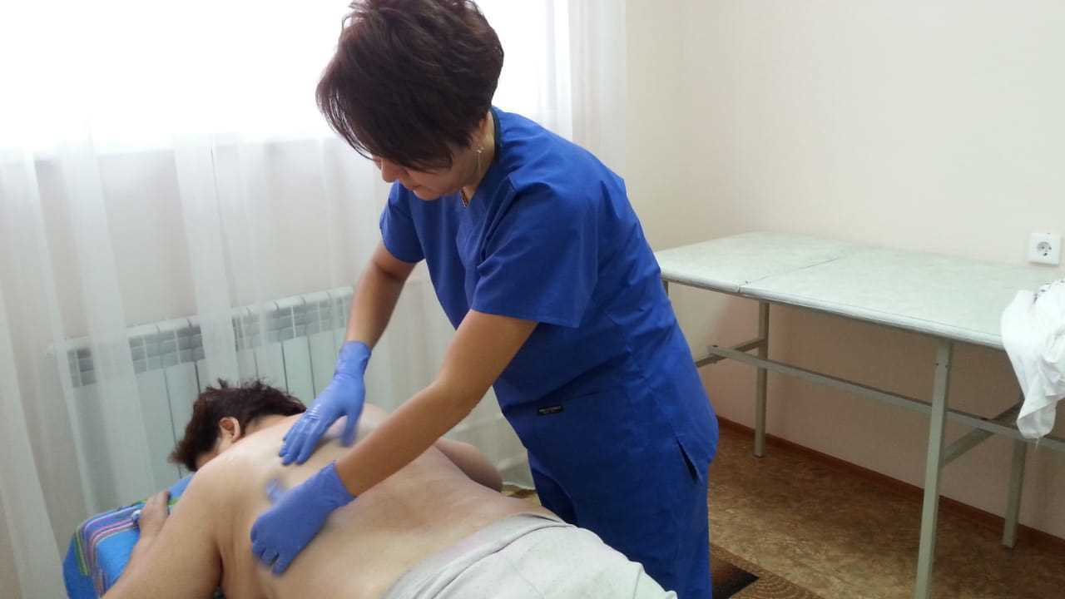
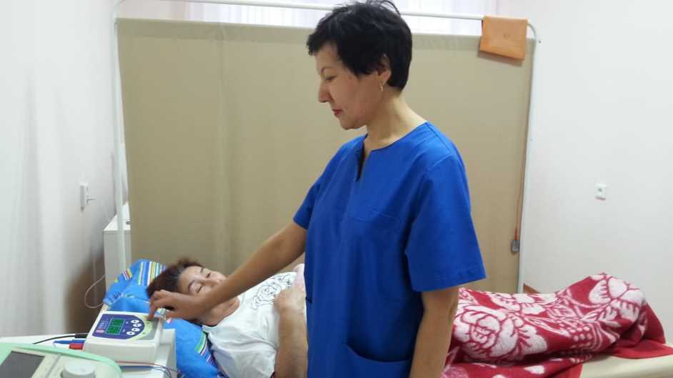
По показаниям индивидуально:
Магнитотерапия
Массаж шейно-воротниковой зоны
Лекарственный электрофорез

Slide 20
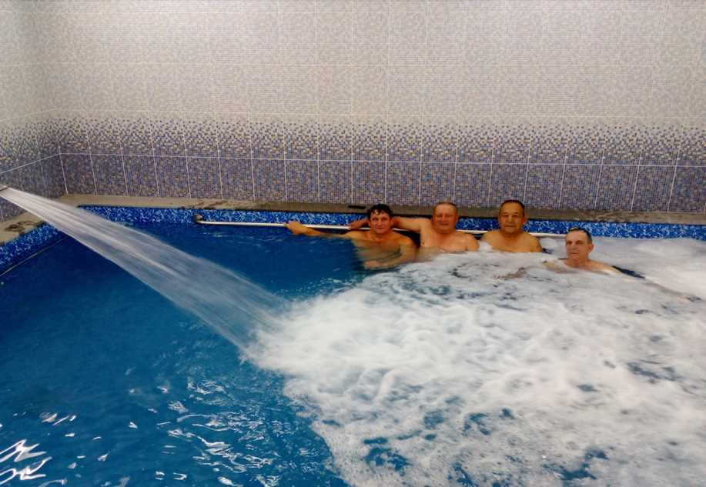
Также пациентам проводятся дополнительные реабилитационные процедуры:
Бассейн

Slide 21
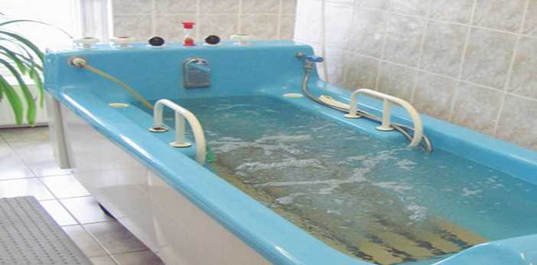
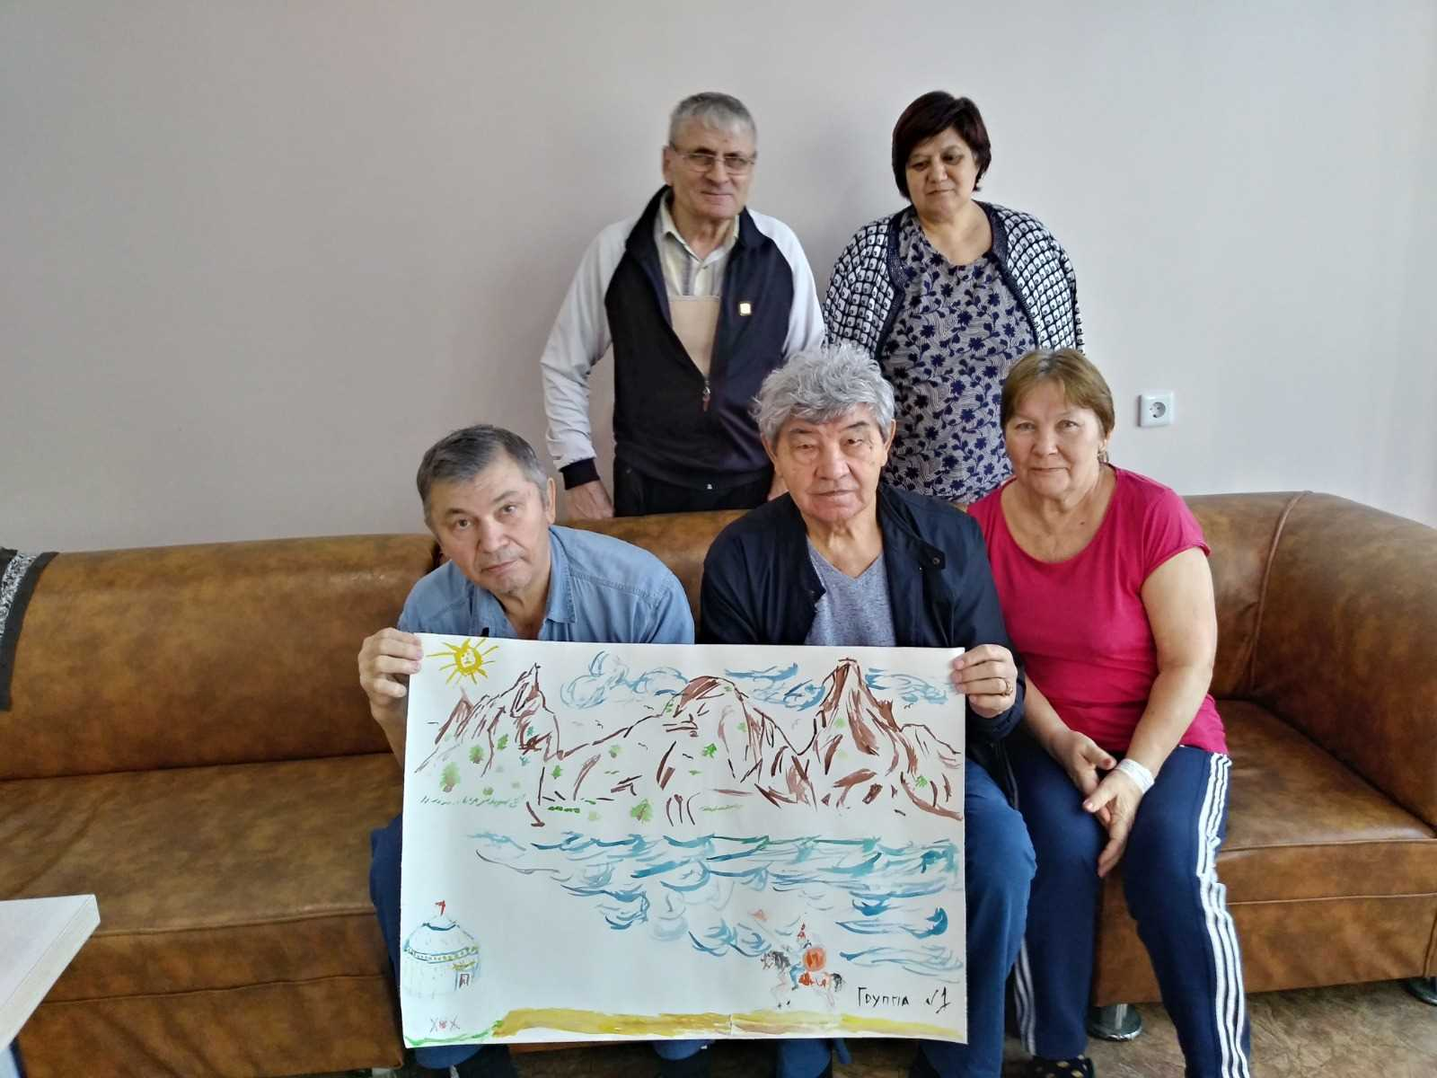
Скипидарные ванны
Работа с клиническим психологом

Slide 22
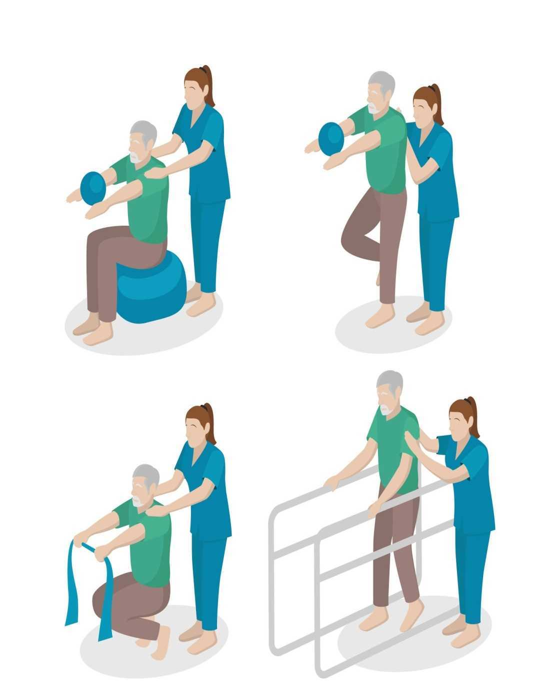
Раннее начало с соблюдением принципов преемственности, индивидуальности, комплексности и личного участия реабилитанта позволяет достичь положительных результатов в восстановлении продолжительного и качественного образа жизни.

Slide 23
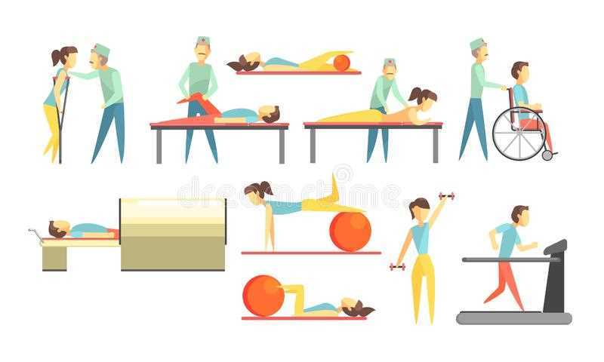
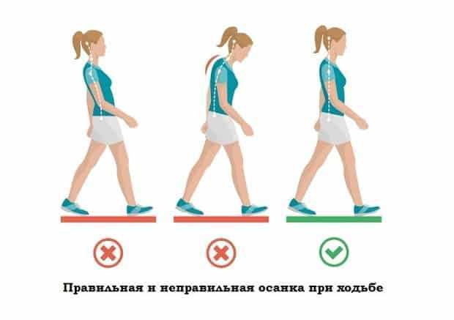
Оценка толерантности к физической нагрузке оценивается при поступлении в отделение реабилитации с помощью теста шестиминутной ходьбы и при выписке. У большинства пациентов в среднем проходимое расстояние составляет приблизительно в среднем 440 метр за 6 минут. При выписке этот показатель увеличивается в среднем на 50-60 шагов за 6 минут.
Оценка по шкале ШРМ при поступлении в среднем составляет 3 балла, при выписке - 2,0 балла.

Slide 24
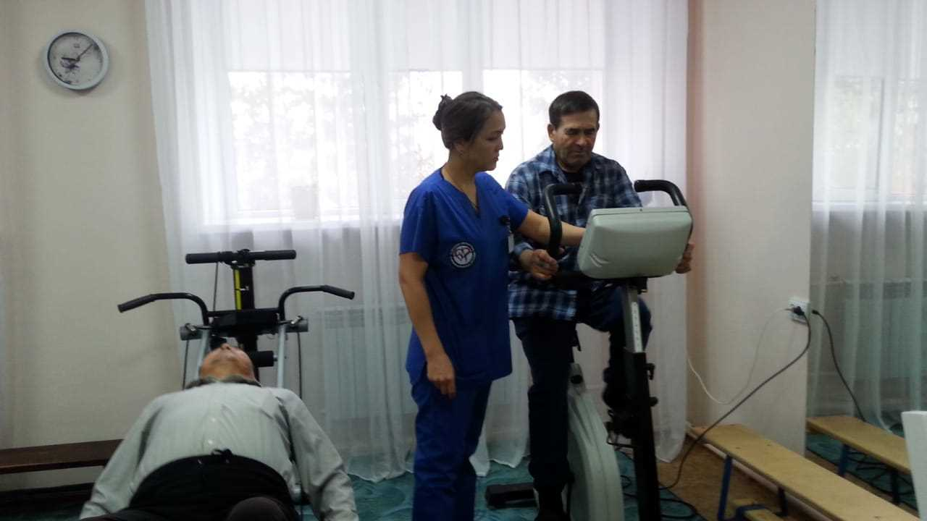
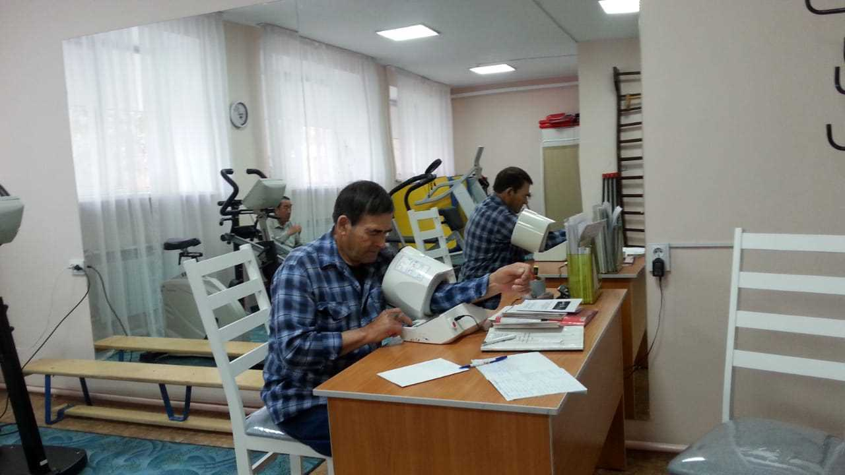
При поступлении инструктор ЛФК оценивает состояние пациентов по шкале Борга. При выполнений физических упражнений выделяют несколько уровней интенсивности тренировок или пульсовых зон:
- умеренная нагрузка ( 50 – 60% от максимальной ЧСС
- «контртоль веса» (пульс 60 – 70% от максимальной ЧСС)
- аэробная зона (пульс 70 – 80% от максимальной ЧСС)
- анаэробная тренировка ( 80-90% от максимальной ЧСС)
ЛФК-инструктор работает по ступенчатой системе нагрузок: начиная с малой физической нагрузки и кинезиотерапии, постепенно вводит занятия на тренажерах: степ-ходьба, дозированная ходьба на беговой дорожке, велотренажерах, скандинавская ходьба ускоренным шагом. При выписке у всех пациентов наблюдается положительная динамика, в т.ч. у 55% пациентов оценка по шкале составила 0 баллов, у 10% - 0,5балл, у 35% - 1балл. Средний балл в группе по шкале Борга составил 0,4.

Slide 25
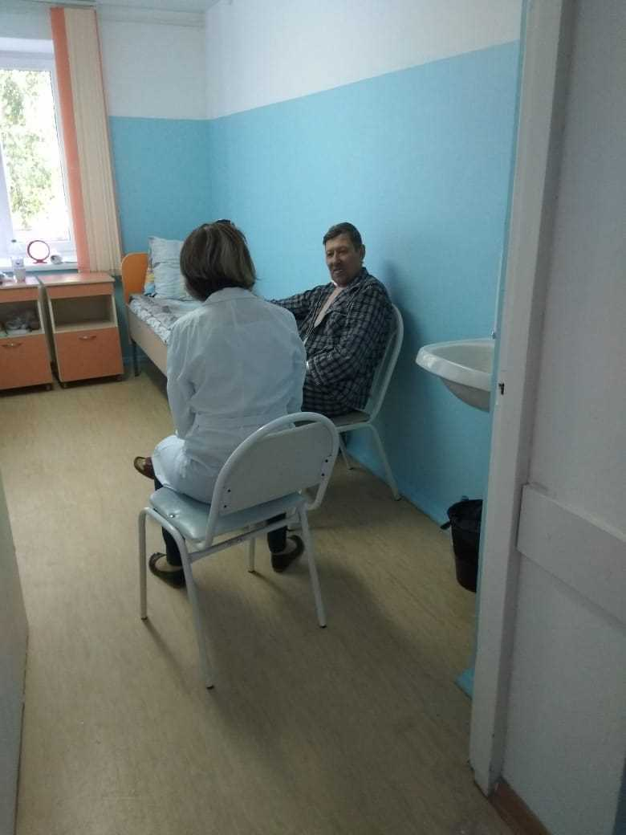

Оценка психоэмоционального состояния проводится клиническим психологом при поступлении и в день выписки. Вербальным путем, методом беседы, при которой выявляется моральная готовность пациента к восстановлению и дальнейшей реабилитации, а также в первую очередь общий эмоциональный настрой с помощью стандартных наводящих вопросов и дальнейшего анализа в том числе монолога самого пациента о сложившейся с ним в данный момент ситуации. Самое главное это выяснить отношение пациента к самому себе в послеоперационный период.

Slide 26

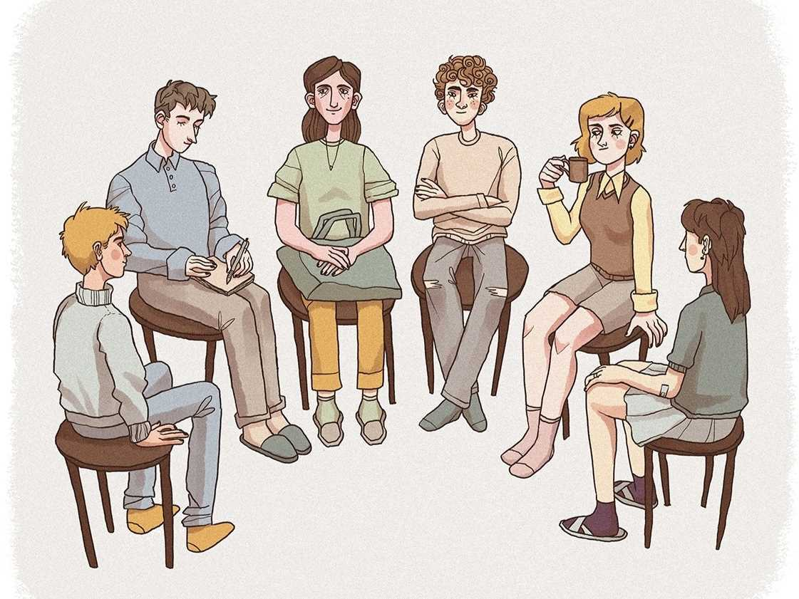
Строится план дальнейшего ведения консультаций и необходимости применения тех или иных техник для полного или частичного восстановления психоэмоционального фона. У 66% пациентов имеется подавленность, тревожное состояние, страх повторной операции, волнение и переживание по поводу дальнейшего качества их жизни. Со всеми пациентами проводится индивидуальная и групповая работа. Повторная оценка психоэмоционального состояния при выписке показывает, что некоторая тревожность и подавленность остается у 16,6 % пациентов.

Slide 27

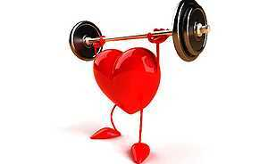
Таким образом, анализ оценки физического и психоэмоционального состояния в день госпитализации и в день выписки пациентов говорит о том, что все реабилитанты выписываются с улучшением.

Slide 28
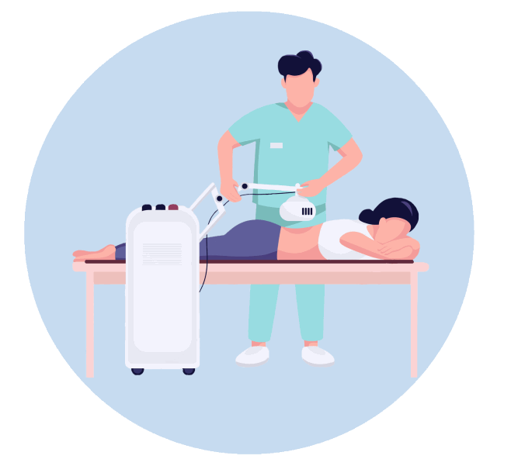


Раннее начало, адекватность, мультидисциплинарность, индивидуальный и комплексный подход в формировании реабилитационных мероприятий способствуют улучшению результатов лечения, профилактике последствий болезни и/или лечения, а также снижению степени инвалидности, что приводит к социальной адаптации, интеграции в общество и, как следствие, существенно повышает качество жизни.

Slide 29



Врач – это лицо, ответственное за организацию и проведение реабилитационных мероприятий, т.е. «мозговой центр» программы, а медицинский персонал среднего звена – руки, «действующая сила» всего процесса реабилитации.

Slide 30

Спасибо за внимание!
Берегите своё здоровье!

